Slide 1
3,в. ПРОСТРАНСТВЕННЫЕ ФИГУРЫ (Пирамида)
Notes:
В режиме слайдов формулировки появляются после кликанья мышкой

Slide 2
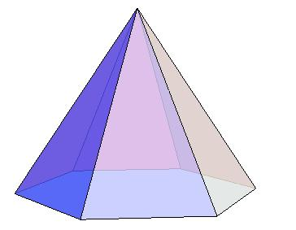
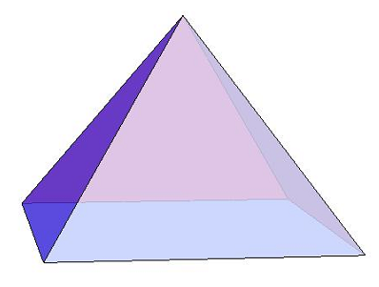
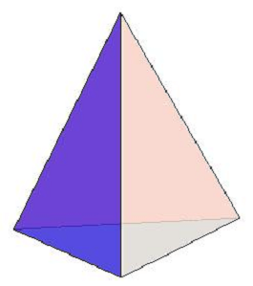
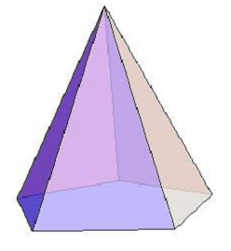
Пирамидой называется многогранник, поверхность которого состоит из многоугольника, называемого основанием пирамиды, и треугольников с общей вершиной, называемых боковыми гранями пирамиды. Стороны боковых граней, не лежащие в основании, называются боковыми ребрами пирамиды. Общая вершина боковых граней называется вершиной пирамиды
Пирамида называется n-угольной, если ее основанием является n-угольник.
На рисунке изображенsы треугольная, четырехугольная, пятиугольная и шестиугольная пирамиды.
Notes:
В режиме слайдов формулировки появляются после кликанья мышкой

Slide 3
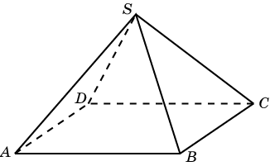
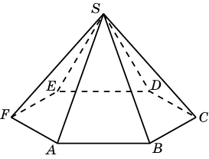
Пирамида называется правильной, если её основание – правильный многоугольник и все боковые ребра равны.
На рисунках изображены правильная четырехугольная и правильная шестиугольная пирамиды. Их основания изображаются соответственно параллелограммом и шестиугольником, противоположные стороны которого равны и параллельны.
Notes:
В режиме слайдов формулировки появляются после кликанья мышкой

Slide 4
Упражнение 1
Сколько вершин (В), рёбер (Р) и граней (Г) имеет n-угольная пирамида?
Ответ: В = n + 1, Р = 2n, Г = n + 1.
Notes:
В режиме слайдов формулировки появляются после кликанья мышкой

Slide 5
Упражнение 2
Существует ли пирамида, которая имеет:
а) 10 ребер?
Ответ: Да.
б) 6 рёбер?
Ответ: Да.
Ответ: Да.
в) 24 ребра?
г) 33 ребра?
Ответ: Нет.
Notes:
В режиме ответ появляется после кликанья мышкой

Slide 6
Упражнение 3
Какой многоугольник лежит в основании пирамиды, которая имеет:
а) 8 рёбер?
Ответ: 4-угольник.
б) 22 вершины?
Ответ: 21-угольник.
в) 60 граней?
Ответ: 59-угольник.
Notes:
В режиме ответ появляется после кликанья мышкой

Slide 7
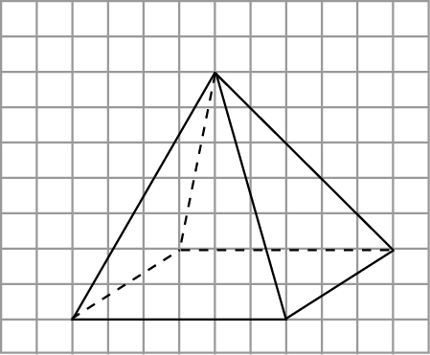
Упражнение 4
Изобразите правильную четырехугольную пирамиду на клетчатой бумаге, аналогично данной на рисунке.
Notes:
В режиме слайдов формулировки появляются после кликанья мышкой

Slide 8
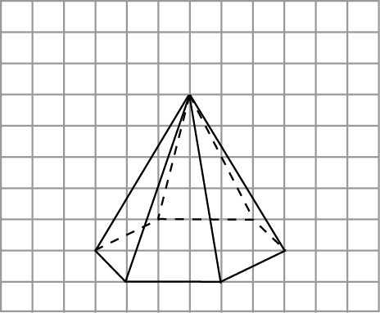
Упражнение 5
Изобразите правильную шестиугольную пирамиду на клетчатой бумаге, аналогично данной на рисунке.
Notes:
В режиме слайдов формулировки появляются после кликанья мышкой

Slide 9
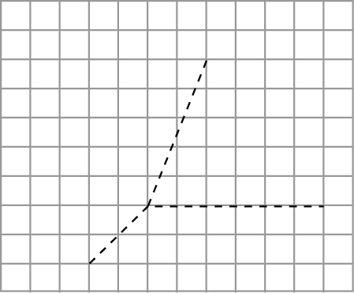
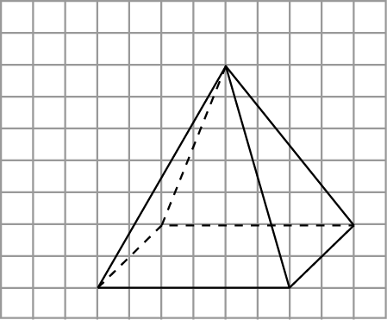
Упражнение 6
На рисунке изображены три ребра четырехугольной пирамиды. Изобразите всю пирамиду.
Ответ.
Notes:
В режиме слайдов решение появляется после кликанья мышкой

Slide 10
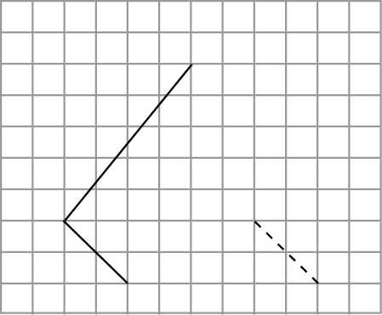
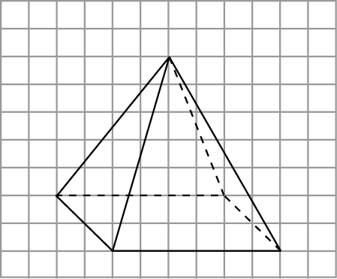
Упражнение 7
На рисунке изображены три ребра четырехугольной пирамиды. Изобразите всю пирамиду.
Ответ.
Notes:
В режиме слайдов решение появляется после кликанья мышкой

Slide 11
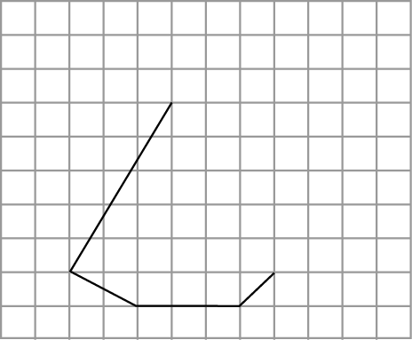
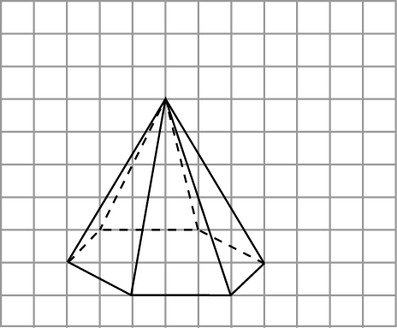
Упражнение 8
На рисунке изображены четыре ребра шестиугольной пирамиды. Изобразите всю пирамиду.
Ответ.
Notes:
В режиме слайдов решение появляется после кликанья мышкой

Slide 12
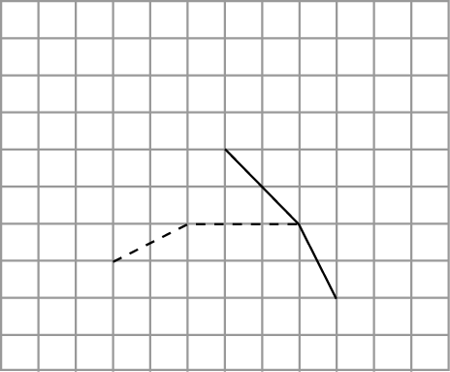
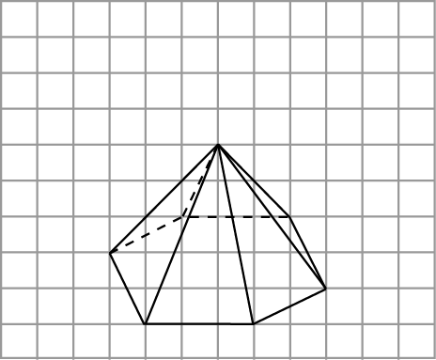
Упражнение 9
На рисунке изображены четыре ребра шестиугольной пирамиды. Изобразите всю пирамиду.
Ответ.
Notes:
В режиме слайдов решение появляется после кликанья мышкой

